Slide 1
Version Control Systems (VCS)
Milan

Slide 2
AGENDA
Was gehört zu den bekanntesten Version Control Systems?
Wozu sind sie da?
Wie arbeitet man damit?

Slide 3
Was gehört zu den bekanntesten Version Control Systems?
Git
Subversion (SVN)
Mercurial

Slide 4
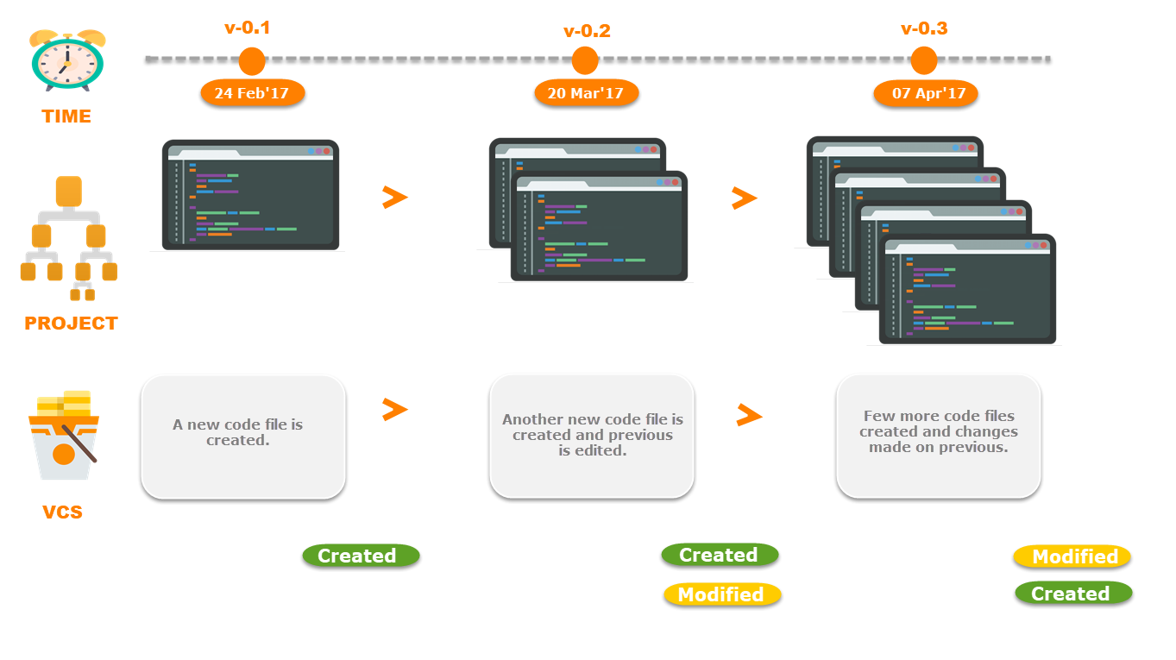

Slide 5
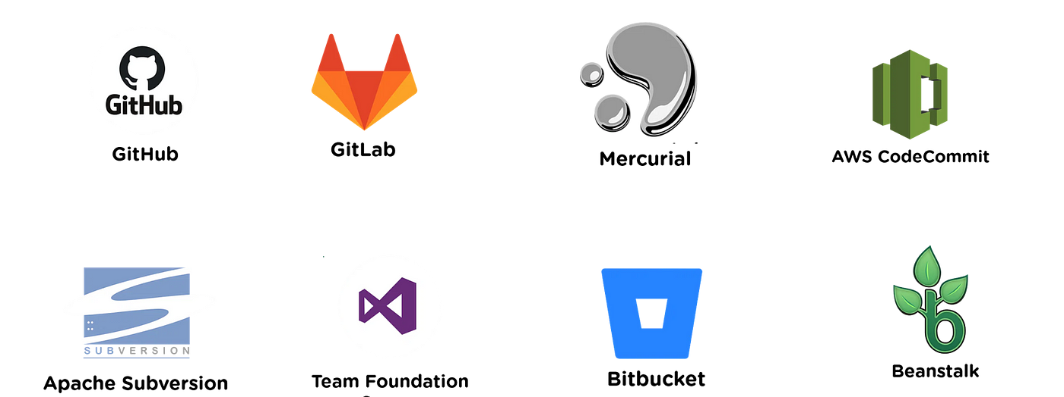
Version Control Systems (VCS)

Slide 6
Wozu sind sie da?
Erfolgung von Änderungen
Kollaboration
Sicherung:
Branching und Merging

Slide 7
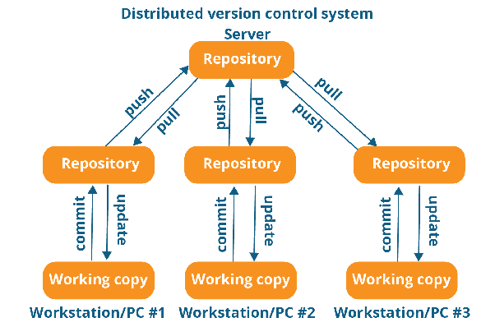
Wie arbeitet man damit?
Repository erstellen:
Clone/Check-Out:
Änderungen vornehmen
Commit
Pull / Fetch
Push
Merge
Branching

Slide 8
Thank you for your
attention

